Slide 1



Preparation
Setup needed tools
www.supinfo.com
Copyright © SUPINFO. All rights reserved
Notes:
© SUPINFO International University - http://www.supinfo.com
SUPINFO vous permet de partager ce document
Vous êtes libre de :
Partager — reproduire, distribuer et communiquer ce document Remixer — modifier ce document
A condition de respecter les règles suivantes :
Indication obligatoire de la paternité — Vous devez obligatoirement préciser l’origine « SUPINFO » du document au début de celui-ci de la même manière qu’indiqué par SUPINFO International University – Notamment en laissant obligatoirement la première et la dernière page du document, mais pas d'une manière qui suggérerait que SUPINFO International University vous soutiennent ou approuvent votre utilisation du document, surtout si vous le modifiez. Dans ce dernier cas, il vous faudra obligatoirement supprimer le texte « SUPINFO Official Document » en tête de page et préciser notamment la page indiquant votre identité et les modifications principales apportées.
En dehors de ces dispositions, aucune autre modification de la première et de la dernière page du document n’est autorisée.
NOTE IMPORTANTE : Ce document est mis à disposition selon le contrat CC-BY-NC-SA Creative Commons disponible en ligne http://creativecommons.org/licenses ou par courrier postal à Creative Commons, 171 Second Street, Suite 300, San Francisco, California 94105, USA modifié en ce sens que la première et la dernière page du document ne peuvent être supprimées en cas de reproduction, distribution, communication ou modification. Vous pouvez donc reproduire, remixer, arranger et adapter ce document à des fins non commerciales tant que vous respectez les règles de paternité et que les nouveaux documents sont protégés selon des termes identiques. Les autorisations au-delà du champ de cette licence peuvent être obtenues à support@supinfo.com.
© SUPINFO International University – EDUCINVEST - Rue Ducale, 29 - 1000 Brussels Belgium . www.supinfo.com

Slide 2


Course objectives
Preparation
By completing this course, you will:
Discover tools. The tools you will use.
Install tools. Prepare your computer for your courses.
Test. Test your installations.

Slide 3
Discover tools
Preparation
What will you use?

Slide 4


Preview
Discover tools
These are the chapters that we will approach :
Java Development Kit
MySQL
NetBeans
Glassfish

Slide 5

Java Development Kit
Discover tools
Used in order to develop Java Application
Contains the compiler, Javadoc tools and more
Provided by Sun… Oracle.

Slide 6

MySQL
Discover tools
A DataBase Management System
Free
Platform independent
Owned by Sun… Oracle

Slide 7

NetBeans
Discover tools
Integrated Development Environment
Java SE, Java EE, Java ME, JavaFX
And more…
Free
Platform independent
Owned by Sun… Oracle

Slide 8

Glassfish
Discover tools
WebApplication Server
Dedicated to Java EE
Provided by Sun… Oracle again

Slide 9

Minute of silence…

Slide 10
Install tools
Preparation
Download and install

Slide 11

Preview
Install tools
These are the chapters that we will approach :
JDK installation
MySQL installation
NetBeans and Glassfish installation

Slide 12
JDK installation – Windows & Linux
Install tools
Download and install the latest JDK at :
http://www.oracle.com/technetwork/java/javase/downloads/index.html
Set the JAVA_HOME variable :
http://download.oracle.com/docs/cd/E21454_01/html/821-2532/inst_cli_jdk_javahome_t.html
Put the Java binaries in your PATH variable :
Binaries are in the “bin” folder of the JAVA_HOME folder

Slide 13
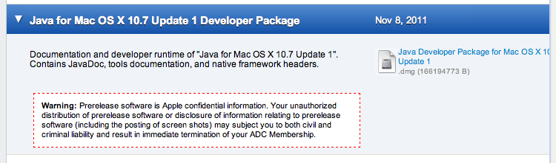
JDK installation – Mac OS X
Install tools
If you have Mac OS X < 10.7
Don’t need to do anything !
If you have Mac OS X >= 10.7
Got to http://connect.apple.com
Download the Java Developer Package
Install it !

Slide 14
MySQL installation
Install tools
Download and install the MySQL Community Server at http://dev.mysql.com/downloads/mysql/
Configure it with the wizards

Slide 15
NetBeans and Glassfish installation
Install tools
Download NetBeans at http://netbeans.org/downloads/index.html
Take the “Java EE” version
Launch the installer

Slide 16
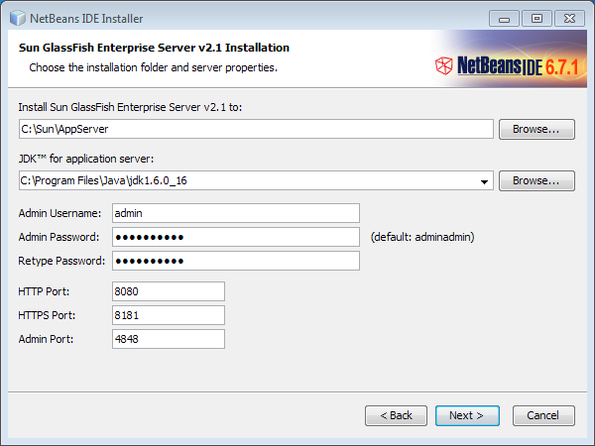
NetBeans and Glassfish installation
Install tools
Be careful: Note the Glassfish configuration if you change it during install !

Slide 17
Test
Preparation
Test your installations

Slide 18

Preview
Test
These are the chapters that we will approach :
Register MySQL inside NetBeans
View MySQL tables

Slide 19
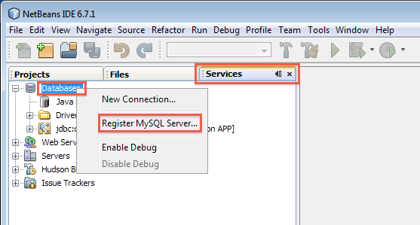
Register MySQL inside NetBeans
Test
Run NetBeans
Go to the “Services” tab, right click on “Databases” and choose “Register MySQL Server…”

Slide 20
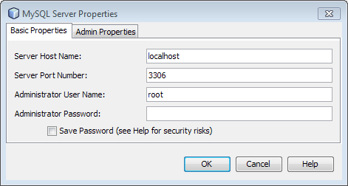
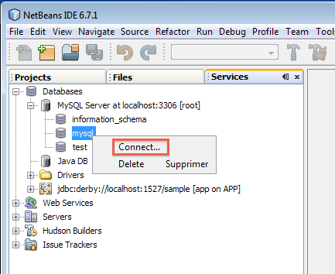
Register MySQL inside NetBeans
Test
Give information database
Connect to a database

Slide 21
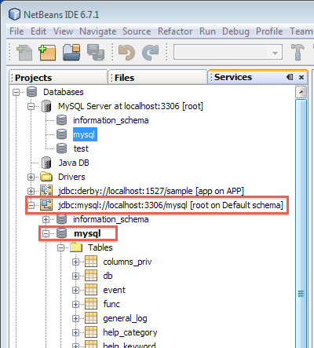
View MySQL tables
Test
View tables

Slide 22



Stop-and-think
Preparation
Do you have any questions ?
???

Slide 23


The end
Preparation

